Slide 1


ΕΛΛΗΝΙΚΗ ΔΗΜΟΚΡΑΤΙΑ
Υπουργείο Εθνικής
Οικονομίας και Οικονομικών
Αξιοποίηση των χρηματοδοτικών εργαλείων για την στήριξη της κοινωνίας και της οικονομίας
State of Play
Φεβρουάριος 2026

Slide 2
ΕΛΛΗΝΙΚΗ ΔΗΜΟΚΡΑΤΙΑ
Υπουργείο Εθνικής
Οικονομίας και Οικονομικών
Αναπτυξιακό Πρόγραμμα Δημοσίων Επενδύσεων
Εθνικό Πρόγραμμα Ανάπτυξης

Slide 3



Εκτέλεση ΑΠΔΕ 2025: 14,611 δισ.€
(ποσοστό 100,08%)
Σκέλος | Κατανεμημένος Προϋπολογισμός/ Προϋπολογισμός Στόχος | Δαπάνες 2025 | Ποσοστό Εκτέλεσης
Εθνικό | 2.850.000.000 | 2.853.247.297 | 100,11%
Συγχρηματοδοτούμενο | 6.850.000.000 | 6.857.737.037 | 100,11%
ΤΑΑ | 4.900.000.000 | 4.899.999.906 | 100,00%
Σύνολο | 14.600.000.000 | 14.610.984.240 | 100,08%

Slide 4
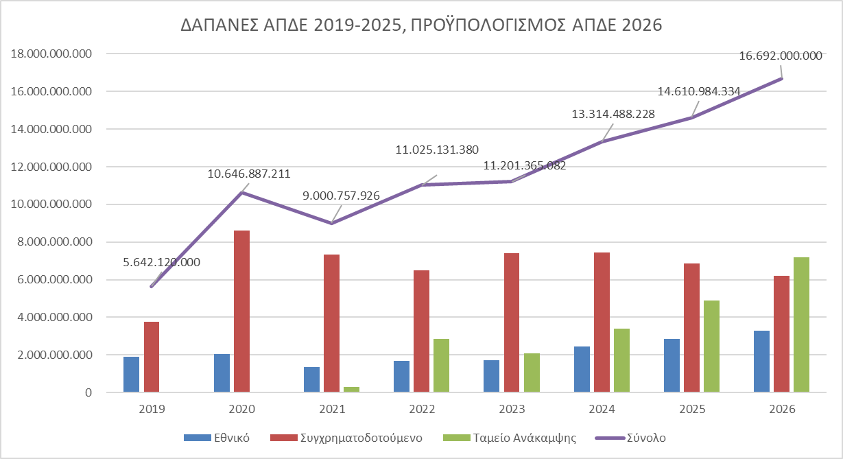

2026: Ρεκόρ πόρων για δημόσιες επενδύσεις
ΑΠΔΕ 2026
Εθνικό σκέλος: 3,300 €
Συγχρ/μενο σκέλος: 6,200 €
ΤΑΑ: 7,192 €
Σύνολο: 16,692 €
Οι υψηλότερες
δαπάνες της 16ετίας
Αύξηση των πόρων για δημόσιες επενδύσεις σε σχέση με το 2025
+ 14,2%

Slide 5



Εθνικό Πρόγραμμα Ανάπτυξης (ΕΠΑ) 2026-2030
Ειδικά Προγράμματα
Αρχικός Π/Υ
1,570 δισ.€
Αρχικός Π/Υ:
13,157 δισ.€
Με Υπερδέσμευση
16,627 δισ.€
Υπουργεία
Αρχικός Π/Υ
9,067 δισ.€
Με Υπερδέσμευση
11,787 δισ.€
Περιφέρειες
Αρχικός Π/Υ
2,500 δισ.€
Με Υπερδέσμευση
3,250 δισ.€
Π/Υ Ολοκλήρωσης Έργων
2021 – 2025 (εκτίμηση)
5,800 δισ.€
Αποθεματικό
20 εκατ.€
Συνολικά
22,427 δισ.€

Slide 6







Αναπτυξιακοί Στόχοι ΕΠΑ 2026 - 2030
Ανάπτυξη Υποδομών
και Μεταφορών
Πολιτική Προστασία και Αντιμετώπιση
της Κλιματικής Κρίσης
Καινοτομία, Εξωστρέφεια και Ανταγωνιστικότητα
Κοινωνική Συνοχή και Ανάπτυξη
Ψηφιακός Μετασχηματισμός και Τεχνητή Νοημοσύνη
Πράσινη Ανάπτυξη και Πράσινος Μετασχηματισμός
Υποστήριξη Προγραμμάτων

Slide 7
Μεταρρυθμίσεις
«Νέο ΕΠΑ 2026-2030» (Ν. 5264/2025)»
Εφαρμογή Ν. 5140/2024
«Νέο ΑΠΔΕ»
Επιτάχυνση διαδικασιών και ενιαία διαχείριση προγραμμάτων
Αυτόματη Έγκριση Προγραμμάτων ΑΠΔΕ 2026 με το σύνολο των πιστώσεών τους (χωρίς προηγούμενη ενέργεια των Φορέων)
Εναρμόνιση του ρυθμού υλοποίησης των έργων με τις ετήσιες και μεσοπρόθεσμες δημοσιονομικές δυνατότητες
Επιτάχυνση χρηματοδότησης έργων (ενοποίηση πίστωσης – χρηματοδότησης)
Θέσπιση κανόνων και διαδικασιών έναρξης και ολοκλήρωσης των Προγραμματικών Περιόδων
Μηχανισμοί σε λειτουργία:
Άξονας Μακροχρόνιων Δεσμεύσεων έργων
Κεντρικός Λογαριασμός Φυσικών Καταστροφών
Ταξινόμηση και κατηγοριοποίηση έργων
Ενδυνάμωση των Υπηρεσιών Διαχείρισης
των Προγραμμάτων
Ομαλή υποδοχή έργων χωρίς ενωσιακή συνδρομή από το συγχρηματοδοτούμενο σκέλος του ΑΠΔΕ
Νέα αρχιτεκτονική πληρωμών ΑΠΔΕ
Καθολική εφαρμογή ηλεκτρονικών πληρωμών
Μητρώο Δικαιούχων Έμμεσων Πληρωμών
Κατάργηση 11.500 Λογαριασμών στην Τράπεζα της Ελλάδος
Ενίσχυση των μηχανισμών παρακολούθησης και ελέγχου
E- PDE II

Slide 8

ΕΛΛΗΝΙΚΗ ΔΗΜΟΚΡΑΤΙΑ
Υπουργείο Εθνικής
Οικονομίας και Οικονομικών
ΕΣΠΑ 2021-2027

Slide 9
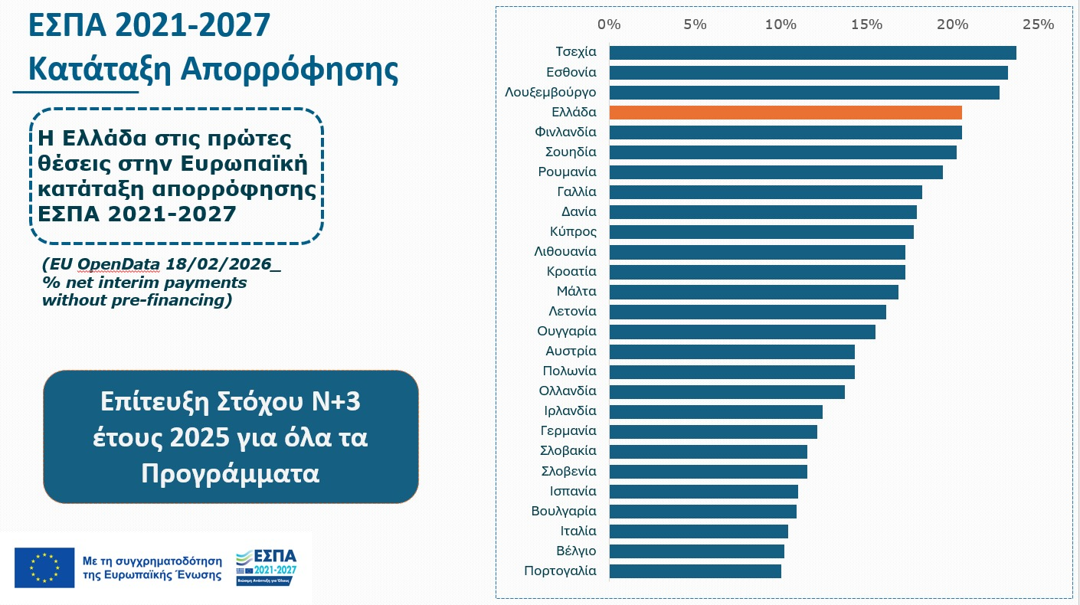
ΕΣΠΑ 2021-2027 Κατάταξη Απορρόφησης
Η Ελλάδα στην 4^{η} θέση στην Ευρωπαϊκή κατάταξη απορρόφησης
ΕΣΠΑ 2021-2027
(EU OpenData 20/02/2026_ % net interim payments without pre-financing)
Επίτευξη Στόχου Ν+3
έτους 2025 για όλα τα Προγράμματα

Slide 10
Υλοποίηση ΕΣΠΑ 2021-2027
Ποσά σε εκ. Ευρώ

Slide 11
Τομεακά Προγράμματα ΕΣΠΑ 2021-2027
90%
83%
78%
Ποσά σε εκ. Ευρώ
70%
81%
116%
60%
57%
107%
51%
47%
91%
104%
76%
63%
101%
113%
79%
59%
92%
41%
74%
65%
83%
69%
46%
30%

Slide 12
ΕΣΠΑ 2021-2027 Περιφερειακά Προγράμματα
120%
88%
Ποσά σε εκ. Ευρώ
88%
82%
63%
122%
52%
103%
92%
108%
91%
130%
92%
58%
77%
75%
83%
75%
101%
79%
65%
106%
43%
50%
51%
74%
51%
72%
64%
79%
40%
80%
34%
60%
33%
50%
30%
38%
40%

Slide 13
Προγράμματα Διασυνοριακής Συνεργασίας
(INTERREG 2021-2027)
86%
92%
Ποσά σε εκ. Ευρώ
90%
92%
85%
90%
85%
88%
78%
85%
106%
90%

Slide 14


EΣΠA 2021-2027 – Ενδιάμεση Αναθεώρηση
Υποβολή: 31 Δεκεμβρίου 2025
Νέες Προτεραιότητες
Ωφέλη
Ασφαλής πρόσβαση στο νερό και βιώσιμη διαχείριση και ανθεκτικότητα των υδάτινων όρων 356 εκ.€
Βιώσιμη στέγαση 456 εκ.€
Ενίσχυση ανταγωνιστικότητας – STEP 569 εκ.€
Στήριξη άμυνας και ασφάλειας 638 εκ.€
Επιτάχυνση ενεργειακής Μετάβασης 113 εκ.€
Επίτευξη του Στόχου ανακατανομής 10% των πόρων ΕΣΠΑ: 2,13 δισ.€ (ενωσιακή στήριξη)
Παράταση επιλεξιμότητας δαπανών έως 31/12/2030 (Ν+3)
Προκαταβολές 600 εκ.€
Πιλοτική Δράση Προσιτής Στέγασης:
Ανακαίνιση ιδιωτικών κατοικιών και δημοσίων κτιρίων με ήπιες ενεργειακές αναβαθμίσεις

Slide 15
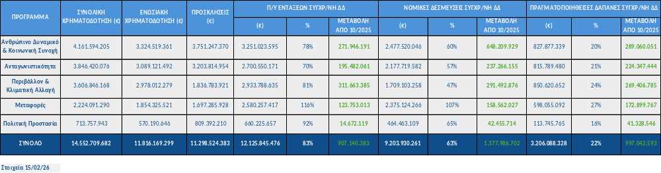

Τομεακά Προγράμματα ΕΣΠΑ 2021-2027
Πορεία ενεργοποίησης Τομεακών Προγραμμάτων
Ενωσιακή Συνδρομή:
Ετήσιος Στόχος Δαπανών (ΕΣ): 1.319.423.633 €
Ετήσιες Πραγματοποιθείσες Δαπάνες (ΕΣ): 1.332.226.475 € (101%)
Δημόσια Δαπάνη:
Ετήσιος Στόχος Δαπανών (ΔΔ): 1.621.636.124 €
Ετήσιες Πραγματοποιθείσες Δαπάνες (ΔΔ): 1.682.063.682 € (104%)

Slide 16







Δράσεις Τομεακών
Κατασκευή Αγωγού Φυσικού Αερίου Υψηλής Πίεσης προς τη Δυτική Μακεδονία
Κατασκευή του τμήματος
Πάτρα-Πύργος του αυτοκινητοδρόμου Ελευσίνα- Κόρινθος-Πάτρα-Πύργος – Β Φάση
Νταντάδες της γειτονιάς
3.600 γονείς
    (με παιδιά 2 μηνών έως 2,5 ετών)
Voucher 500 € μηνιαίως
56 εκ. € ΣΔΔ
Δικαιούχος: ΔΕΣΦΑ Α.Ε.
188,3 εκ € Συνολικό Κόστος
63,5 εκ € ΣΔΔ
Συνολικό μήκος 157 χλμ
1^{ος} αγωγός “hydrogen ready”
176,9 εκ € ΣΔΔ
Συνολικό μήκος 74,8 χλμ.
Αναβάθμιση/Ενσωμάτωση νέων τεχνολογιών 112 – Next Generation 112 (NG112) για την Πολιτική Προστασία
Παράγουμε εδώ
Προδημοσίευση δράσεως
Ολοκληρωμένο πρόγραμμα ενίσχυσης της νέας επιχειρηματικότητας για ανέργους ηλικίας 18–29 ετών
17 εκ € ΣΔΔ
Εξωστρέφεια ΜμΕ
Αξιολόγηση προτάσεων
Ενίσχυση της Ίδρυσης και
Λειτουργίας Νέων Μικρομεσαίων
Τουριστικών Επιχειρήσεων
Αύξηση Π/Υ δράσης κατά 250 εκ € στα
856,2 εκ €
Ταμείο Επιχειρηματικότητας ΙΙΙ (ΤΕΠΙΧ ΙΙΙ)
37 εκ € Π/Υ
Έμφαση σε γυναίκες & ψηφιακή και πράσινη οικονομία
100 εκ. € αύξηση πόρων
Νέα Δάνεια ύψους 240 εκ. €

Slide 17

ΕΛΛΗΝΙΚΗ ΔΗΜΟΚΡΑΤΙΑ
Υπουργείο Εθνικής
Οικονομίας και Οικονομικών
Ταμείο Ανάκαμψης
και Ανθεκτικότητας

Slide 18



Επίτευξη Στόχων του Ταμείου Ανάκαμψης για το 2025
Εκταμιεύσεις
Υποβολή 2 αιτημάτων πληρωμής
6ο και 7ο αίτημα για επιχορηγήσεις 6ο αίτημα για δάνεια
Ευρωπαϊκή Επιτροπή
5,2 δισ.€
3,27 δισ.€
Έγκριση 2 Αναθεωρήσεων
Πληρωμές ΠΔΕ 2025
Καμία χρηματοδοτική μείωση
Απλοποίηση οροσήμων και στόχων
Ενίσχυση σημαντικών δράσεων
ΣΚΕΛΟΣ ΕΠΙΧΟΡΗΓΗΣΕΩΝ
4,9 δισ.€

Slide 19




Πορεία Υλοποίησης Ταμείου Ανάκαμψης «Ελλάδα 2.0»
Σκέλος Επιχορηγήσεων
Σκέλος Δανείων
ΕΝΤΑΞΕΙΣ
601
345
ΕΝΤΑΓΜΕΝΑ ΕΡΓΑ
842
ΣΥΜΒΑΣΙΟΠΟΙΗΜΕΝΑ ΔΑΝΕΙΑ
ΕΚ ΤΩΝ ΟΠΟΙΩΝ
ΣΥΜΒΑΣΙΟΠΟΙΗΜΕΝΑ ΔΑΝΕΙΑ ΜμΕ (57,4%)
Μεσοσταθμικό Επιτόκιο:
1,72%
Μέση Διάρκεια Αποπληρωμής:
15 ΕΤΗ
ΠΛΗΡΩΜΕΣ
ΣΥΝΟΛΙΚΟΣ Π/Υ δανείων
21,38 δισ.€
ΕΚ ΤΩΝ ΟΠΟΙΩΝ
3,59 δισ.€
ΠΛΗΡΩΜΕΣ ΠΔΕ
13,75 δισ.€
ΠΟΣΟΣΤΟ ΠΛΗΡΩΜΩΝ ΠΔΕ επί Π/Υ
ενταγμένων έργων
53,8%
δάνεια ΜμΕ
9,51 δισ.€
6,9 δισ.€
4,91 δισ.€
δάνεια
Ταμείου Ανάκαμψης
κεφάλαια
τραπεζών
ίδια συμμετοχή επενδυτών
Κεφάλαια (Δάνεια ΤΑΑ, Κεφάλαια τραπεζών, εκτίμηση ιδίας συμμετοχής) που έχουν διοχετευθεί στην αγορά
από τα συμβασιοποιημένα δάνεια: 11,9 δισ.€
25,65 δισ.€

Slide 20

Στήριξη των Μικρομεσαίων επιχειρήσεων
μέσω του Ταμείου Ανάκαμψης
Επιχορηγήσεις
Δάνεια
1
345
ποσοστό 57,4%
Συνολικές Εγκεκριμένες
Επιχορηγήσεις ΤΑΑ προς ΜμΕ :
Δανειακές συμβάσεις ΜμΕ:
Συνολικός Π/Υ Δανείων ΜμΕ:
3,59δισ.€
1,61 δισ.€
2
Δάνεια για Κεφάλαιο κίνησης
ή επενδύσεις δάνεια
με εγγύηση ΤΑΑ:
Ψηφιακός μετασχηματισμός
2,58 δισ.€
Πράσινη μετάβαση - Μείωση ενεργειακού κόστους
Πρωτογενής Τομέας- Αγροδιατροφή
Αριθμός ΜμΕ που
δανειοδοτήθηκαν με εγγύηση ΤΑΑ
(τελικά στοιχεία Q3/25):
13.584
Δευτερογενής τομέας- Μεταποίηση/Βιομηχανία
Πρόσληψη και απασχόληση προσωπικού (ανέργων)
Έρευνα – καινοτομία στην επιχειρηματικότητα
Σύνολο επενδύσεων μετοχικού
κεφαλαίου σε ΜμΕ (έως 12/2025):
3
154,1 εκ.€
Αριθμός ΜμΕ:
44

Slide 21






Ενεργές δράσεις Ταμείου Ανάκαμψης
«Προλαμβάνω»
Εθνικό Πρόγραμμα Προληπτικών Εξετάσεων για:
Δανειακά προγράμματα για τη στέγαση
Σπίτι μου ΙΙ: Χαμηλότοκα στεγαστικά δάνεια για πρώτη κατοικία
καρκίνο του μαστού
καρκίνο του παχέος εντέρου
καρκίνο του τραχήλου της μήτρας
Αναβαθμίζω το Σπίτι μου: Άτοκα δάνεια Ενεργειακής αναβάθμισης κατοικιών
καρδιαγγειακές παθήσεις
παχυσαρκία
νεφρική δυσλειτουργία
Ψηφιακή Εκπαίδευση και Ενδυνάμωση των Ηλικιωμένων & των ΑμεΑ
Αναμένεται Πρόσκληση
Smart readiness
Υποδομές Οπτικών ινών σε κτίρια
Notes:
Κλείνοντας, σε ό,τι αφορά στις ενεργές δράσεις του Ταμείου Ανάκαμψης:
Ανοιχτά παραμένουν 2 προγράμματα για την ενεργειακή αναβάθμιση και την εξοικονόμηση ενέργειας, που απευθύνονται σε επιχειρήσεις, τα συστήματα αποθήκευσης ενέργειας και η ενεργειακή απόδοση επιχειρήσεων του τριτογενούς τομέα.
Στο Πρόγραμμα Προσυμπτωματικού Ελέγχου ΠΡΟΛΑΜΒΑΝΩ ανοιχτά είναι όλα τα προγράμματα, ενώ αναμένεται να ξεκινήσει το πρόγραμμα για την αντιμετώπιση της παχυσαρκίας.
Άνοιξαν 2 προγράμματα στον τομέα ενίσχυσης της κοινωνικής συνοχής. Το ένα αφορά στην ψηφιακή εκπαίδευση και ενδυνάμωση ηλικιωμένων και ΑΜΕΑ και το άλλο είναι το πιλοτικό πρόγραμμα για την πρώιμη παιδική παρέμβαση.
Ανοιχτό είναι το πρόγραμμα smart readiness για την εγκατάσταση οπτικών ινών και το Gigabit voucher που παρέχει κουπόνια για σύνδεση υπερυψηλών ταχυτήτων
Ανοιχτά παραμένουν τρία προγράμματα της ΔΥΠΑ με χρηματοδότηση του Ταμείου Ανάκαμψης.
1.Το ένα αποτελεί μια ολοκληρωμένη παρέμβαση που περιλαμβάνει συμβουλευτική, κατάρτιση, προώθηση στην απασχόληση και ενίσχυση επιχειρηματικών πρωτοβουλιών σε συγκεκριμένες περιοχές με ειδικά χαρακτηριστικά ως προς την απασχόληση: πρόκειται για τις ΠΕ Καστοριάς, Αχαΐας, Σερρών και Ρόδου και τους Δήμους Περάματος – Κερατσινίου – Δραπετσώνας και Σαλαμίνας.
2. Το δεύτερο είναι μια ολοκληρωμένη δράση κατάρτισης και απασχόλησης ανέργων δικαιούχων Ελάχιστου Εγγυημένου Εισοδήματος και Αστέγων και
3. Το τρίτο αφορά σε Επιχορήγηση επιχειρήσεων για την απασχόληση ανέργων ειδικών ομάδων.
Τέλος, διαθέσιμα είναι τα δανειακά προγράμματα του Ταμείου Ανάκαμψης για τη στέγαση, το πρόγραμμα Σπίτι μου ΙΙ και το Αναβαθμίζω το Σπίτι μου

Slide 22


ΕΛΛΗΝΙΚΗ ΔΗΜΟΚΡΑΤΙΑ
Υπουργείο Εθνικής
Οικονομίας και Οικονομικών
Πρόγραμμα Δίκαιης Αναπτυξιακής Μετάβασης
2021-2027

Slide 23
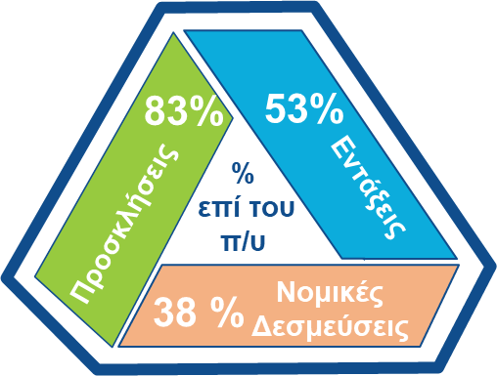
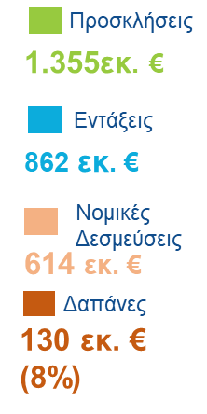
ΕΣΠΑ ΔΑΜ 2021-2027
Συγκριτική Πορεία Υλοποίησης Δεκ. 2024 - Δεκ. 2025
Συνολική Πορεία Υλοποίησης Π. ΔΑΜ
Εξειδίκευση
Προσκλήσεις
90%
83%
64%
53%
Εντάξεις
+ 41%
1.458 €
+ 57%
1.355 €
Προσκλήσεις
Νομικές
Δεσμεύσεις
38 %
% Ενεργοποίησης
2024
2025
% Μεταβολής
% Ενεργοποίησης
2024
2025
% Μεταβολής
Εντάξεις
Νομικές Δεσμεύσεις
Δαπάνες
53%
38%
8%
25%
+ 110%
17%
+ 122%
614 €
+ 261%
130 €
862 €
2%
% Ενεργοποίησης
2024
2025
% Μεταβολής
% Ενεργοποίησης
2024
2025
% Μεταβολής
% Ενεργοποίησης
2024
2025
% Μεταβολής
Ποσά σε εκ. €

Slide 24


ΕΣΠΑ ΔΑΜ 2021-2027
Τρέχουσα Πορεία Υλοποίησης
1. Ενίσχυση και προώθηση επιχειρηματικότητας
Προγραμματικοί Πόροι 1.609 εκ. €
(2^{η} Αναθεώρηση)
2. Ενεργειακή Μετάβαση - Κλιματική Ουδετερότητα
Εξειδικεύσεις 1.884 εκ. € (117%)
Σύνολο Προγράμματος
3. Αναπροσαρμογή χρήσεων γης - κυκλική οικονομία
4. Δίκαιη εργασιακή μετάβαση
92%
64%
5. Ολοκληρωμένες παρεμβάσεις μικρής κλίμακας
%
επί του
π/υ
Εντάξεις
Προσκλήσεις
5α. Δράσεις Περιφέρειας Νοτίου Αιγαίου
Νομικές
Δεσμεύσεις
3
41 %
6. Τεχνική Βοήθεια
Προσκλήσεις
Εντάξεις
Νομικές
Δεσμεύσεις
6α. Τεχνική Βοήθεια Περιφέρειας Νοτίου Αιγαίου
1.473εκ. €
1.026 εκ. €
664 εκ. €
7. Στήριξη κρίσιμων τεχνολογιών σε στρατηγικούς τομείς (STEP)
Δαπάνες
Ποσά σε εκ. €
Αναφορά ΟΠΣ 16.2.2026
Στοιχεία 2^{ης} Αναθεώρησης
131 εκ. € (8%)

Slide 25
ΕΣΠΑ ΔΑΜ 2021-2027
Δράσεις επιχειρηματικότητας
6 Προσκλήσεις Κρατικών Ενισχύσεων
για όλα μεγέθη των επιχειρήσεων
6 Προσκλήσεις αποκλειστικά για το Δήμο Μεγαλόπολης
για όλα μεγέθη των επιχειρήσεων
4 Προσκλήσεις για επενδύσεις στον τομέα Ενέργειας
για ΜμΕ & Μεγάλες επιχειρήσεις
2 Προσκλήσεις ΚΕ de minimis «Επιχειρώ Πράσινα
σε νησιά < 3.100 κατοίκων»
Δυτική Μακεδονία & Μεγαλόπολη
Π/Υ Προσκλήσεων: 330 εκ.€
Συνολικός Π/Υ: 629 εκ.€
Επιχορήγηση (ΔΔ): 401,2 εκ.€
Αριθμός εντάξεων: 852
Π/Υ Προσκλήσεων: 86 εκ.€
Συνολικός Π/Υ: 332 εκ.€
Επιχορήγηση (ΔΔ) :188 εκ.€
Αριθμός ενταγμένων: 78
Δυτική Μακεδονία & Μεγαλόπολη
Π/Υ Προσκλήσεων: 140 εκ.€
Συνολικός Π/Υ : 56,4 εκ.€
Επιχορήγηση (ΔΔ) : 25,4 εκ.€
Αριθμός ενταγμένων: 2
(συνεχίζεται η διαδικασία αξιολόγησης αιτήσεων)
Π/Υ Προσκλήσεων: 50 εκ.€
Συνολικός Π/Υ υποβολών: 90,6εκ.€
Σε διαδικασία αξιολόγησης αιτήσεων
~ 3.500 νέες
θέσεις εργασίας
~ 1.125 νέες
θέσεις εργασίας
~ 592 νέες
θέσεις εργασίας
~ 1.036 νέες
θέσεις εργασίας

Slide 26

ΕΣΠΑ ΔΑΜ 2021-2027
Ταμείο Χαρτοφυλακίου ΔΑΜ
Ταμείο Χαρτοφυλακίου Δίκαιης Αναπτυξιακής Μετάβασης
διευρυμένο και στις νησιωτικές περιοχές ΔΑΜ (νησιά < 3.100 κατοίκων)
Ταμείο Δανείων
Ταμείο Εγγυήσεων
Ύψος Δάνειου: 5.000€ έως 500.000€
Συγχρ/τηση δανείων: 50% άτοκη
Επιδότηση Επιτοκίου: 3% στο 50% των πιστωτικών ιδρυμάτων για 3 έτη
Διάρκεια δανείου: 1-10 έτη
Ύψος Δανείου: 50.000€ έως 16,5 εκ.€ (ΓΑΚ) ή 50.000 € - 1,4 εκ.€ (De minimis)
Εγγύηση: 80% ανά δάνειο
Επιδότηση επιτοκίου 3% για 2 έτη
Διάρκεια δανείου: 2-12 έτη
 | 320 Εγκρίσεις | 297 Συμβάσεις | 287 Εκταμιεύσεις
Συνoλικός Π/Υ | 53,7 εκ.€ | 49,2 εκ.€ | 41 εκ.€
Π/Υ Ταμείου (50%) | 27 εκ.€ | 24,6 εκ.€ | 20,5 εκ.€
Π/Υ Επιδ. Τόκων | 1,9 εκ.€ | 1,7 εκ.€
 | 7 Εγκρίσεις | 6 Συμβάσεις | 3 Εκταμιεύσεις
Συνoλικός Π/Υ | 3,7 εκ.€ | 1,9 εκ.€ | 522 χιλ.€
Δεσμευμένοι Πόροι | 589 χιλ.€ | 307 χιλ.€ | 83 χιλ.€
Π/Υ Επιδ. Τόκων | 208 χιλ.€ | 106 χιλ.€

Slide 27
ΕΣΠΑ ΔΑΜ 2021-2027
Επικείμενες Προσκλήσεις 2026
Επικείμενες Προσκλήσεις ανά Προτεραιότητα | Δ.Δ. | Αντικείμενο Προσκλήσεων
1. Ενίσχυση και προώθηση επιχειρηματικότητας | 280,9 εκ.€ | Επιχειρηματικά πάρκα, Ενίσχυση Υφιστάμενων ΠΜ&Μ Επιχειρήσεων (de minimis), Δημιουργία Πράσινου Data Center, Δράσεις Κρατικών Ενισχύσεων για τη στήριξη της επιχειρηματικότητας, Ανάπτυξη υπερσύγχρονου (state of the art) υδροπονικού φυτωρίου τομάτας, Ανάπτυξη Τουριστικού Προϊόντος, Υποστήριξη Επιχειρήσεων για την υιοθέτηση σχεδίων Μηδενικού Ανθρακικού Αποτυπώματος και την εφαρμογή Τεχνολογιών Δέσμευσης, Χρήσης και Αποθήκευσης CO2 (7 Προσκλήσεις)
4. Δίκαιη εργασιακή μετάβαση | 93,1 εκ.€ | Προώθηση αυτοαπασχόλησης & επιχειρηματικότητας ανέργων, Ολοκληρωμένες Παρεμβάσεις για την αναδιάρθρωση του παραγωγικού μοντέλου, δράσεις για τη στήριξη της απασχόλησης και του ανθρώπινου δυναμικού (3 Προσκλήσεις)
5. Ολοκληρωμένες παρεμβάσεις μικρής κλίμακας | 78,4 εκ.€ | Έργα προστασίας & ανάδειξης πολιτιστικής κληρονομιάς (ΟΧΕ Λιμνών & Ποταμών Δ. Μακεδονίας και ΟΧΕ Δήμου Μεγαλόπολης), Έργα πολιτιστικής κληρονομιάς (ΟΧΕ Εμβληματικών Διαδρομών Κρήτης / Περιβάλλον & Πολιτισμός), Greco Islands (3 Προσκλήσεις)
7. Στήριξη κρίσιμων τεχνολογιών σε στρατηγικούς τομείς (STEP) | 100 εκ.€ | Δράσεις Κρατικών Ενισχύσεων για την στήριξη της επιχειρηματικότητας, Ανάπτυξη Δεξιοτήτων και Καινοτομίας για τη Στήριξη της Πράσινης και Ψηφιακής Μετάβασης στους Στρατηγικούς Τομείς STEP (2 Προσκλήσεις)
Σύνολο | ~552,4 εκ.€ | 15 Προσκλήσεις

Slide 28
ΕΠΑ 2021-2025
Ειδικό Πρόγραμμα ΔΑΜ στο ΕΠΑ (ΕΠ ΔΑΜ – ΕΠΑ)
Εντάξεις 2026 Ενδεικτικά Έργα | Συνολική ΔΔ Πράξης
Ενεργειακή αναβάθμιση Κλειστού Αθλητικού Κέντρου ΕΑΚ Πτολεμαΐδας - Δήμος Εορδαίας | 3,8 εκ.€
Προμήθεια μηχανολογικού εξοπλισμού για τη συλλογή και μεταφορά της φυτικής βιομάζας Δήμου Βοΐου | 480 χιλ. €
Αντικατάσταση εξωτερικού δικτύου ύδρευσης της πόλης του Άργους Ορεστικού | 2,33 εκ. €
Αντικατάσταση εσωτερικού δικτύου ύδρευσης οικισμού Αυλών Δήμου Σερβίων | 539 χιλ. €
Επέκταση Δημαρχείου Βελβεντού | 2 εκ. €
Αντικατάσταση Εσωτερικού Δικτύου Ύδρευσης Αγίου Γερμανού Δήμου Πρεσπών | 1,315 εκ. €
Ανάπλαση του παραλίμνιου κοινόχρηστου χώρου τμήματος νότιας παραλιακής ζώνης πόλης Καστοριάς | 6,65 εκ. €
Αναβάθμιση και συμπλήρωση κτιριακών υποδομών Επιμελητηρίου Αρκαδίας | 2,4 εκ. €
Έγκριση Ειδικού Προγράμματος:
Σεπτέμβριος 2025
Αρχικός Π/Υ:
186,7 εκ.€
Περιοχές Παρέμβασης:
Π.Ε. Κοζάνης & Π.Ε. Φλώρινας
Δήμος Μεγαλόπολης
Λοιπές περιοχές Μετάβασης
Ενεργοποίηση ΕΠ ΔΑΜ – ΕΠΑ:
Έκδοση 9 Προσκλήσεων Π/Υ 137 εκ. € (εντός 3,5 μηνών από την έγκριση του Προγράμματος - ενεργοποίηση 73,5%)
Υποβολή 62 Τεχνικών Δελτίων Πράξεων
Ένταξη 36 Πράξεων Π/Υ ~41,4 εκ.€ (για μεταφερόμενα από το Πράσινο Ταμείο και νέα έργα - ενεργοποίηση ~22%)

Slide 29
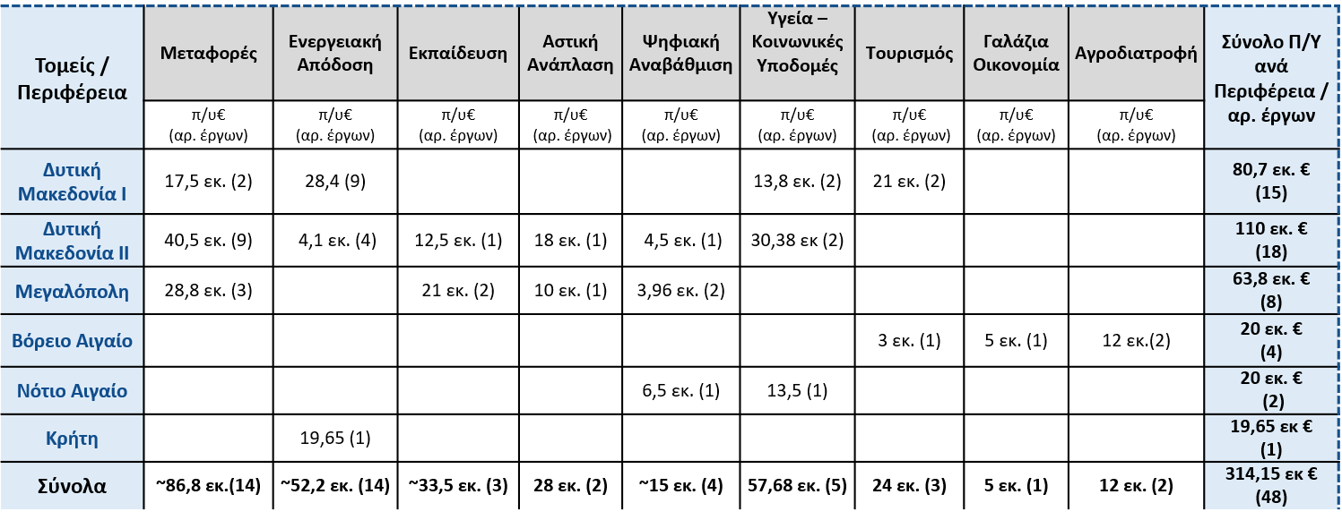
ΠΥΛΩΝΑΣ ΙΙΙ Ευρωπαϊκού Μηχανισμού Δίκαιης Μετάβασης
“Δανειακός Μηχανισμός του Δημόσιου Τομέα”
1^{η} Δανειακή Σύμβαση (Δ. Μακεδονία) - 15 εγκεκριμένα έργα, π/υ 80,7 εκατ.€
2^{η} Δανειακή Σύμβαση (Δ. Μακεδονίας, Πελοποννήσου, Κρήτης και Β. Αιγαίου) - 33 έργα, π/υ 233,45 εκατ. €

Slide 30
ΕΛΛΗΝΙΚΗ ΔΗΜΟΚΡΑΤΙΑ
Υπουργείο Εθνικής
Οικονομίας και Οικονομικών
Συμπράξεις Δημοσίου και Ιδιωτικού Τομέα (ΣΔΙΤ)

Slide 31

Υπογραφή 4 συμβάσεων ΣΔΙΤ ευρυζωνικών υποδομών
Το Ultra-Fast Broadband (UFBB) είναι έργο ΣΔΙΤ για ανάπτυξη ευρυζωνικών υποδομών υπερυψηλής ταχύτητας σε αγροτικές, περιαστικές και αστικές περιοχές χωρίς σχετική πρόσβαση.
Αφορά σε νέες συμβάσεις για γεωγραφικές ζώνες (Lots) 2, 4, 5, 6 – επέκταση κάλυψης σε επιπλέον 480.000 νοικοκυριά & επιχειρήσεις
Ήδη υλοποιείται στις γεωγραφικές ζώνες 1, 3, 7
Συνολικά θα ωφεληθούν περίπου 830.000 νοικοκυριά & επιχειρήσεις και 10.000 δημόσια κτίρια (σχολεία, κέντρα υγείας κ.ά.)
Προϋπολογισμός: 1 δισ. €, εκ των οποίων 250 εκατ. € από ΕΕ – ΕΣΠΑ 2021–2027 («Ψηφιακός Μετασχηματισμός»)

Slide 32
Εξέλιξη έργων ΣΔΙΤ σε διαδικασία υπογραφής Σύμβασης
8 έργα ΣΔΙΤ συνολικής επένδυσης 825 εκ.€
Διαδικασία Υπογραφής Σύμβασης
Έγκριση Ελεγκτικού Συνεδρίου
Λιμνοδεξαμενή Χοχλακίων Νομού Λασιθίου και Λοιπά Συνοδά Έργα – Φράγμα Αγ. Ιωάννη Ιεράπετρας και Βασικά Έργα Αξιοποίησης Αρδευτικού Νερού
Μελέτη, κατασκευή, χρηματοδότηση, συντήρηση και λειτουργία φράγματος Μιναγιώτικου
Μελέτη, κατασκευή, χρηματοδότηση, συντήρηση και τεχνική διαχείριση πέντε νέων αστυνομικών διευθύνσεων στην επικράτεια
Σε διαδικασία οριστικοποίησης
Φοιτητικές Εστίες Δημοκριτείου Πανεπιστημίου Θράκης
Φοιτητικές εστίες Πανεπιστημίου Θεσσαλίας
Μονάδα Επεξεργασίας Αποβλήτων Περιφέρειας Κεντρικής Μακεδονίας
Κτηριακές εγκαταστάσεις για τη στέγαση των υπηρεσιών του Υπουργείου Υποδομών και Μεταφορών
Μελέτη, κατασκευή, χρηματοδότηση, συντήρηση και τεχνική διαχείριση σχολικών μονάδων και πάρκου του Δήμου Χανίων

Slide 33


Έργα ΣΔΙΤ σε εξέλιξη
A Φάση (Εκδήλωση Ενδιαφέροντος)
Θεαγένειο Αντικαρκινικό Νοσοκομείο Θεσσαλονίκης
Μονάδες Ολοκληρωμένης Ανακύκλωσης και Ανάκτησης Αποβλήτων στους Δήμους Κω και Καλύμνου
Μονάδες Ολοκληρωμένης Ανακύκλωσης και Ανάκτησης Αποβλήτων Νοτίου Αιγαίου
Φοιτητικές Εστίες Πανεπιστημίου Δυτικής Αττικής
ΒΙ Φάση (Ανταγωνιστικός Διάλογος)
Κυβερνητικό Πάρκο «Αντρέας Λεντάκης»
Μετεγκατάσταση καταστήματος κράτησης Κορυδαλλού
Διαχείριση Απορριμμάτων Ρόδου
ΒΙΙ Φάση (Δεσμευτικές Προσφορές)
α) Οδικός άξονας ΕΟ2 (Μαυροβούνι – Έδεσσα, παράκαμψη Γιαννιτσών, παράκαμψη Χαλκηδόνα) και β) Κάθετος άξονας Δράμα – Αμφίπολη
Φοιτητικές Εστίες Πανεπιστημίου Δυτικής Μακεδονίας
Σχολικές υποδομές Δήμου Κοζάνης
Αξιοποίηση και Ανάπτυξη του πρώην Εργοστασίου Χαρτοποιίας Λαδόπουλου

Slide 34

Έγκριση νέου Έργου ΣΔΙΤ
Το νέο έργο περιλαμβάνει την χρηματοδότηση, κατασκευή, συντήρηση, τεχνική διαχείριση & λειτουργία:
                2 Μονάδων Ολοκληρωμένης Ανακύκλωσης & Ανάκτησης Αποβλήτων (Λαμία, Χαλκίδα)
                2 ΧΥΤΥ*
                1 ΣΜΑ** στον Δήμο Δελφών
Στόχος: Πλήρωση των περιβαλλοντικών στόχων της ΕΕ
Προϋπολογισμός: έως 160 εκατ. € με συμμετοχή Δημοσίου από ενωσιακούς & εθνικούς πόρους.
Διάρκεια σύμβασης: 28 έτη
Οφέλη:
    Μείωση απορριμμάτων που οδηγούνται προς ταφή
    Ελαχιστοποίηση των περιβαλλοντικών επιπτώσεων μέσω της επεξεργασίας βιοαποβλήτων
    Δυνατότητα παραγωγής προϊόντων
Εγκρίθηκε από τη Διυπουργική Επιτροπή ΣΔΙΤ η υλοποίηση Υποδομών Ολοκληρωμένης Εγκατάστασης Διαχείρισης Αποβλήτων στην Λαμία και την Χαλκίδα
*ΧΥΤΥ: Χώρος Υγειονομικής Ταφής Υπολείμματος
**ΣΜΑ: Σταθμός Μεταφόρτωσης Απορριμμάτων

Slide 35


ΕΛΛΗΝΙΚΗ ΔΗΜΟΚΡΑΤΙΑ
Υπουργείο Εθνικής
Οικονομίας και Οικονομικών
Ελληνική Αναπτυξιακή Τράπεζα (ΕΑΤ)

Slide 36

Οικονομικό και Κοινωνικό Αποτύπωμα ΕΑΤ
Καταλυτικός ο ρόλος της ΕΑΤ στην οικονομία
και στην ενίσχυση των μικρομεσαίων επιχειρήσεων
6,99 δισ.€
Δημόσιων Πόρων
81.110
Νέα δάνεια στην αγορά
14,27 δισ. €
Εγκεκριμένες χρηματοδοτήσεις
72% των επιχειρήσεων
που ωφελήθηκαν
απασχολούν
έως 10 άτομα
Μόχλευση
ιδιωτικών
πόρων
x 2,8
56.927 +
προς επιχειρήσεις
24.183 +
προς ιδιώτες
από προγράμματα στήριξης στεγαστικής πολιτικής
18,6 δισ. €
προς τις επιχειρήσεις

Slide 37

ΑΠΟΛΟΓΙΣΜΟΣ ΔΡΑΣΕΩΝ
Απολογισμός Δράσεων
Πάνω από 4.4 δισ.€
διαθέσιμα για επιχειρήσεις
Η ΕΑΤ τριπλασίασε την αξία των δραστηριοτήτων της σε σχέση με το 2024
ΤΕΠΙΧ ΙΙΙ Χαρτοφυλάκιο : 3,5 δισ.€
Νέο Ταμείο Αγροτικής Επιχειρηματικότητας Χαρτοφυλάκιο : 365 εκ.€
Ταμείο Μικροπιστώσεων Χαρτοφυλάκιο : 80 εκ.€
Ταμείο Μικροδανείων Ανάκαμψης από Φυσικές Καταστροφές για τη Θεσσαλία - ΤΕΠΙΧ ΙΙΙ Χαρτοφυλάκιο : 12 εκ.€
Ταμείο Χαρτοφυλακίου Δίκαιης Αναπτυξιακής Μετάβασης Χαρτοφυλάκιο : 187 εκ.€
Ταμείο Εγγυοδοσίας ΕΑΤ-ΤΜΕΔΕ Χαρτοφυλάκιο : 95 εκ.€
Ταμείο Εγγυοδοσίας Καινοτομίας Χαρτοφυλάκιο : 155 εκ.€
≈ 2,9 δισ.€
εγκρίσεις δανείων προς μικρομεσαίες επιχειρήσεις και ιδιώτες το 2025
1,5 δισ.€ προς ΜμΕ
Από το σύνολο των επιχειρηματικών προγραμμάτων της ΕΑΤ
1,4 δισ.€ προς ιδιώτες
Από τα προγράμματα
Σπίτι μου ΙΙ
Αναβαθμίζω το Σπίτι μου

Slide 38


ΑΠΟΛΟΓΙΣΜΟΣ ΔΡΑΣΕΩΝ
Ταμείο Επιχειρηματικότητας ΙΙΙ
> 9.000
Σημαντική αύξηση νέων δανείων κατά +1,02 δισ.€
δηλαδή συνολικός προϋπολογισμός 3,5 δισ.€
ΤΕΠΙΧ ΙΙΙ Ταμείο Δανείων: + 480 εκ. €
ΤΕΠΙΧ ΙΙΙ Ταμείο Εγγυοδοσίας : + 540 εκ. €
2,3 δισ.€
πλήθος Δανείων
Κύκλος Εργασιών
< 10 εκ.
Αρ. Εργαζομένων
< 50
90%
90%

Slide 39

ΝΕΟ Ταμείο Αγροτικής Επιχειρηματικότητας
Χαρτοφυλάκιο Δανείων 365 εκ.€
Ταμείο Εγγυοδοσίας Αγροδιατροφικού Τομέα:
Χαρτοφυλάκιο: 250 εκ.€
Ταμείο Μικρών Δανείων Αγροτικής Επιχειρηματικότητας ΙΙ: Χαρτοφυλάκιο: 95 εκ.€
Ύψος Δανείου: 25.000€ έως 3.500.000€ για επενδύσεις - Διάρκεια 2 έως 15 έτη
Ύψος Δανείου: 25.000€ έως 500.000€ για
κεφάλαιο κίνησης - Διάρκεια 2 έως 5 έτη
Επιδότηση επιτοκίου: έως 4% για έως 4 έτη
Συμβουλευτική υποστήριξη: 800€
Ανακυκλούμενη πίστωση με μέγιστη διάρκεια 3 έτη
Ύψος Δανείου: 10.000€ έως 50.000€ για επενδύσεις ή/και κεφάλαιο κίνησης
Διάρκεια 1 έως 8 έτη
50% του δανείου άτοκο
Για το υπόλοιπο 50% πλήρης επιδότηση επιτοκίου για δύο χρόνια
Συμβουλευτική υποστήριξη: 800€
Αφορά σε
ελληνικές Αγροδιατροφικές επιχειρήσεις
(πρωτογενής τομέας και μεταποίηση του πρωτογενούς τομέα)
Ταμείο Εγγυοδοσίας Γεωργών Νεαρής Ηλικίας: Χαρτοφυλάκιο: 20 εκ.€ έως 40 ετών
Ύψος Δανείου: 10.000€ έως 50.000€ για επενδύσεις - Διάρκεια 2 έως 15 έτη
Μη επιστρεπτέα στήριξη με μορφή επιχορήγησης μέχρι 40.000€ (80% του δανείου), συμπεριλαμβανομένης συμβουλευτικής υποστήριξης 800€
Επιλέξιμες όλες οι επιχειρήσεις:
Από νεοσύστατες μέχρι μεγάλες

Slide 40




Ολοκληρωμένη Στρατηγική για Προσιτή Στέγαση & Αναβάθμιση κατοικιών
Προϋπολογισμός: 2 δισ.€
Στεγαστικά δάνεια
για την απόκτηση προσιτής 1ης
κατοικίας με ιδιαίτερα
ευνοϊκούς όρους
Προϋπολογισμός: 80 εκ.€
Πρόγραμμα δανείων
Ενεργειακής Αναβάθμισης κατοικιών με 100% επιδότηση επιτοκίου
Έχουν ολοκληρωθεί συμβασιοποιήσεις 67 εκ.€
Επίτευξη Οροσήμου ΤΑΑ
1 δισ.€ Συμβασιοποιήσεις
Υπαγωγές:
12.170 δάνεια αξίας 1,5 δισ.€
Υπαγωγές:
3.901 δάνεια αξίας 70 εκ.€

Slide 41
ΕΛΛΗΝΙΚΗ ΔΗΜΟΚΡΑΤΙΑ
Υπουργείο Εθνικής
Οικονομίας και Οικονομικών
Ελληνική Αναπτυξιακή Τράπεζα Επενδύσεων (ΕΑΤΕ)

Slide 42
Πρόοδος χαρτοφυλακίου ΕΑΤΕ
183
Αιτήσεις
42 νέα επενδυτικά σχήματα venture capital και private equity
Συνολικές δεσμεύσεις ΕΑΤΕ: 1.215,0εκ.€
Συνολικά υπό διαχείριση κεφάλαια των fund: 2,75 δισ.€
Επιχειρήσεις: >236 - Επενδεδυμένο ποσό: 1,24 δισ.€
Ισχυροί συντελεστές μόχλευσης: 1,23x → 6,65x → 23,21x
Ολοκλήρωση επενδυτικού προγράμματος ΤΑΑ (500εκ.€) και επέκταση αυτού κατά 100εκ.€
132
  Εκτιμήσεις για το 2026
  Λειτουργία infrastructure και life sciences funds.
  Σημαντική εξέλιξη μεγεθών - Ισχυρή ζήτηση για νέα VC/PE funds.
  Επέκταση επενδυτικών / στρατηγικών συνεργασιών
  Συμμετοχή σε διεθνή επενδυτικά σχήματα
  Σχεδιασμός/υλοποίηση νέων επενδυτικών προϊόντων
1^{η} Φάση Αξιολόγησης
88
2^{η} Φάση Αξιολόγησης
70
Due Diligence
59
Εγκρίσεις

Slide 43
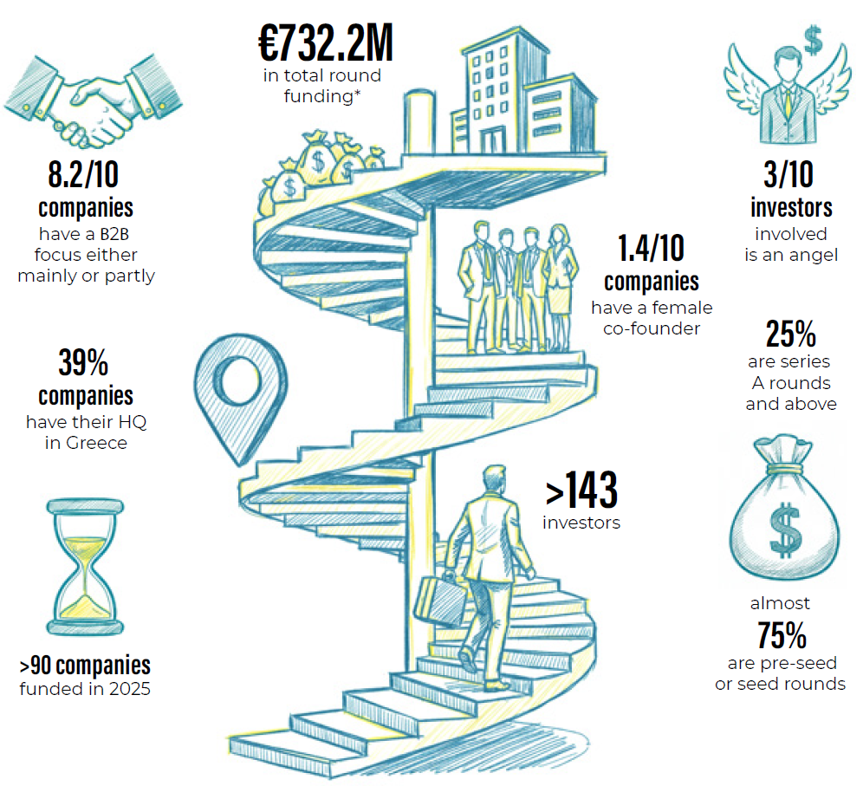
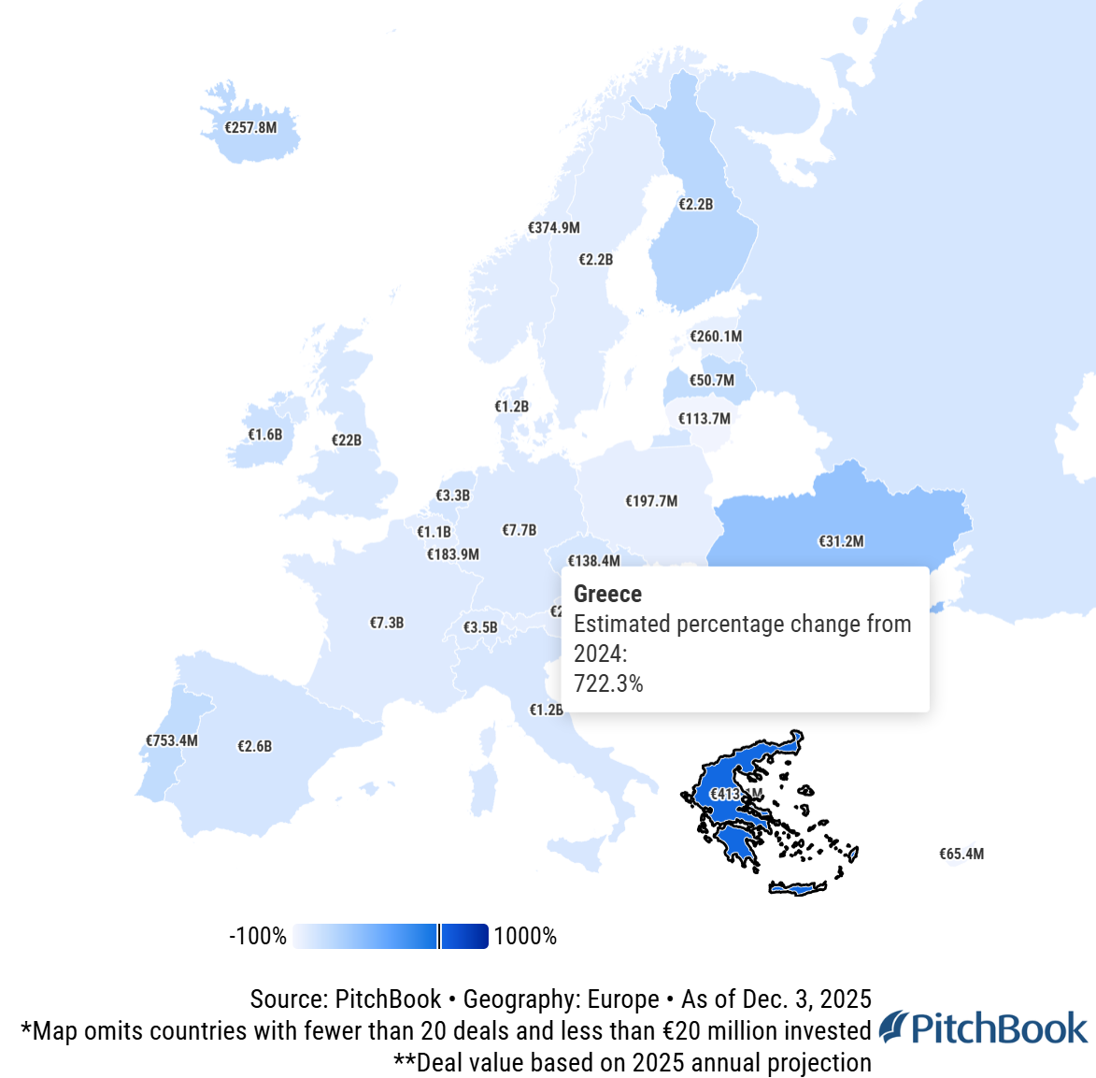
Η ΕΑΤΕ καταλύτης του επενδυτικού οικοσυστήματος
Εμφανές το επενδυτικό αποτύπωμα της ΕΑΤΕ, Αξία οικοσυστήματος: >10,0 δισ.€
2025, έτος σταθμός για επενδύσεις στην καινοτόμο επιχειρηματικότητα
Δυναμική εξέλιξη τα τελευταία 5 χρόνια
Η Ελλάδα (για 1η φορά) στο επίκεντρο του Ευρωπαϊκού ενδιαφέροντος
Ισχυροί ρυθμοί ανάπτυξης
Θετικές προοπτικές
Πηγή: FWD Greece Innovation Pulse 2025-2026

